Slide 1

What do you Think when you Play
André Santanchè
Laboratory of Information Systems – LIS
Institute of Computing – UNICAMP
March 2015
Picture by Nadia Minic [https://www.flickr.com/photos/35475855@N05/3287889488/]
Notes:
Origem: pergunta de Ive “como você faz isso?”

Slide 2
Why we Play Games?

Slide 3
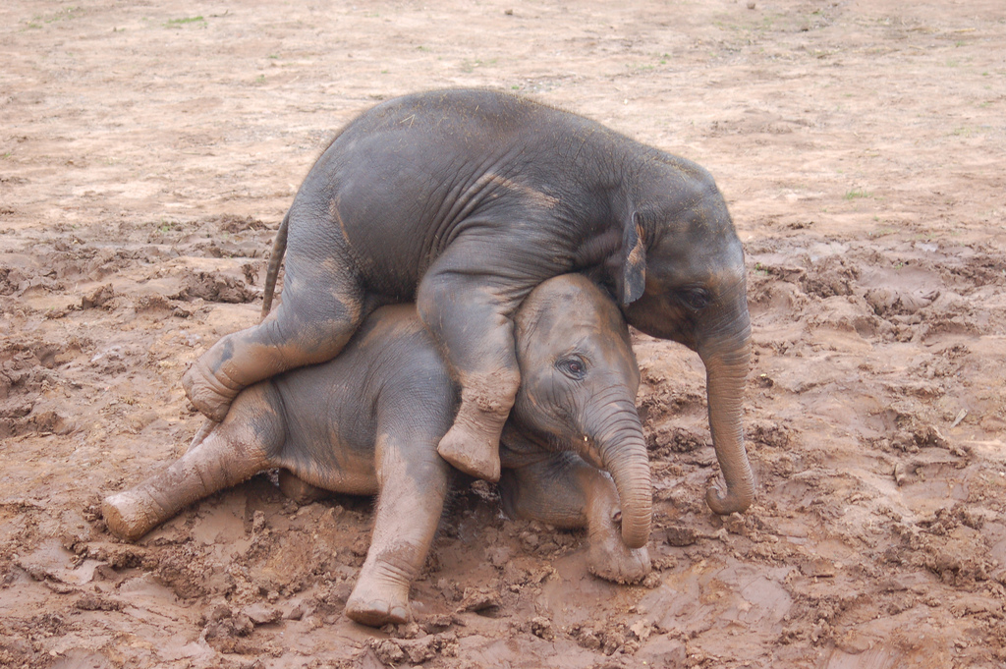
Preparing to Life?
Picture by Andrew Pescod
[https://www.flickr.com/photos/andrewpescod/272080926]

Slide 4
Life as a Game and Game Theory

Slide 5
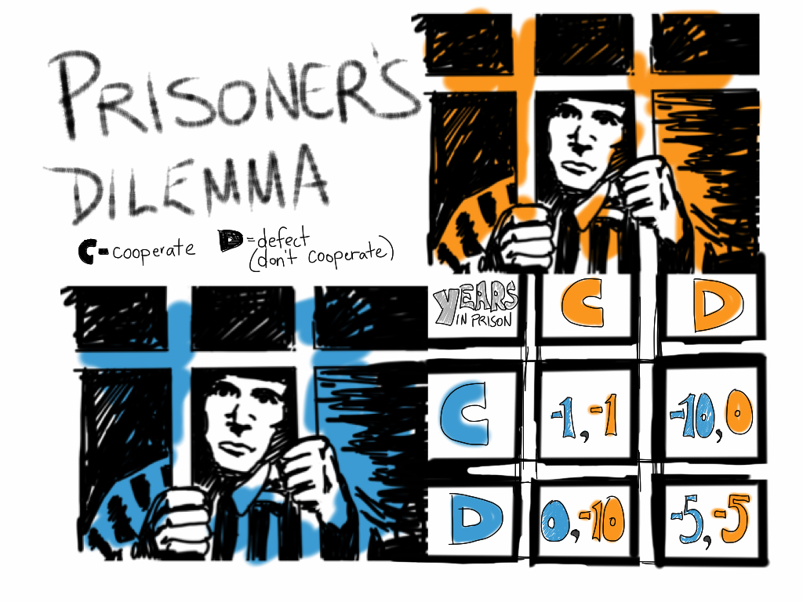
Picture by Giulia Forsythe
[https://www.flickr.com/photos/gforsythe/8245423564/]

Slide 6
Uncertainty, strategy and trade-off are part of the Life and part of the Game

Slide 7
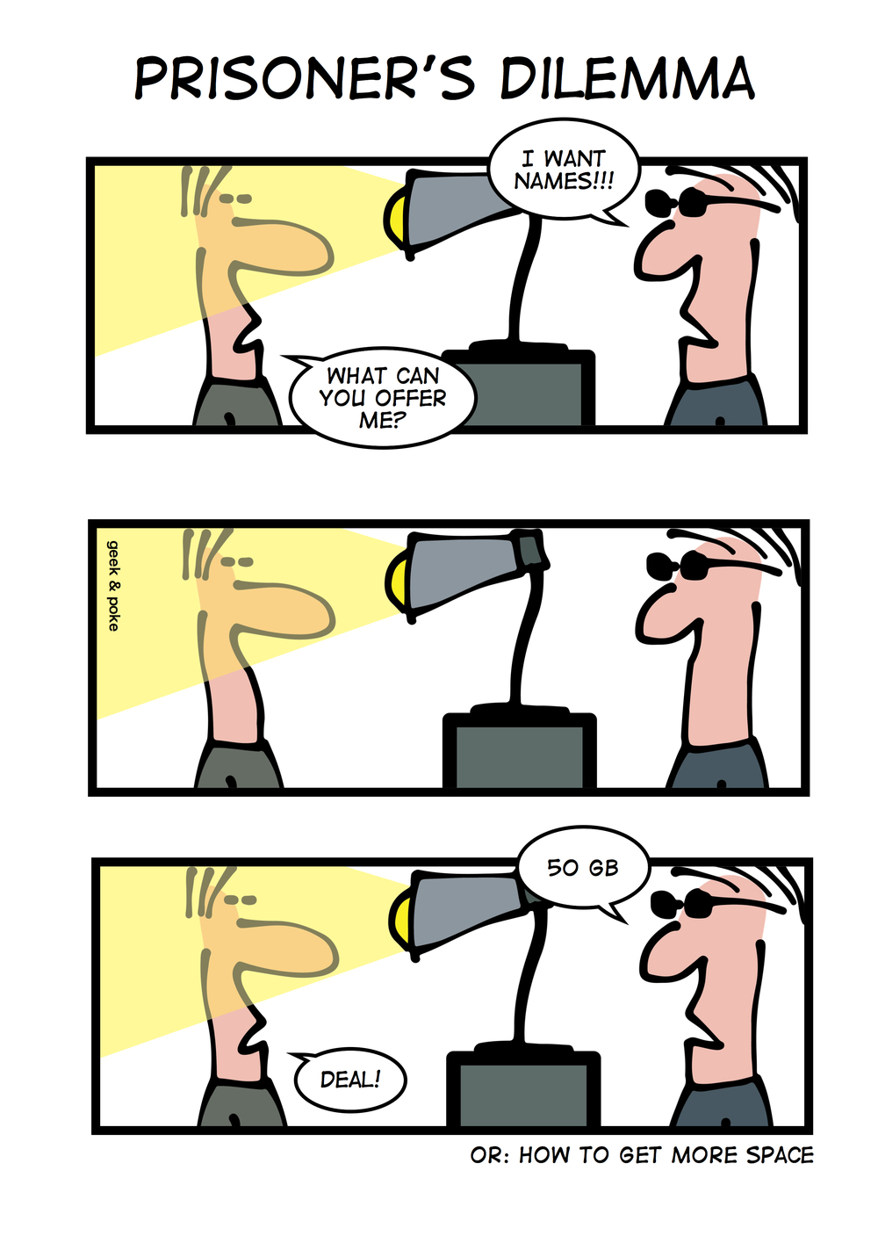
Cartoon by Geek & Poke
[http://geek-and-poke.com/geekandpoke/2014/4/26/prisoners-dilemma]

Slide 8
Game, Imagination and Creativity
Secret Door

Slide 9
Secret Door
Why a good book is a secret door
Mac Barnett
June 2014
TED Talks
http://www.ted.com/talks/mac_barnett_why_a_good_book_is_a_secret_door

Slide 10
Secret Door
“We all know that Art is not truth. Art is a lie that makes us realize truth at least the truth that is given us to understand. The artist must know the manner whereby to convince others of the truthfulness of his lies.”
– Pablo Picasso
truth
lies
– Mac Barnett

Slide 11
Things happen in your mind
More with Less

Slide 12
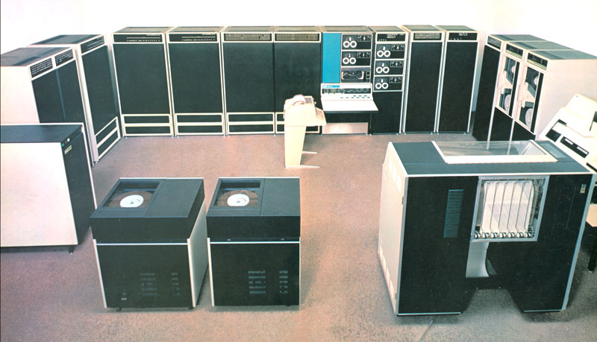
PDP 10

Slide 13
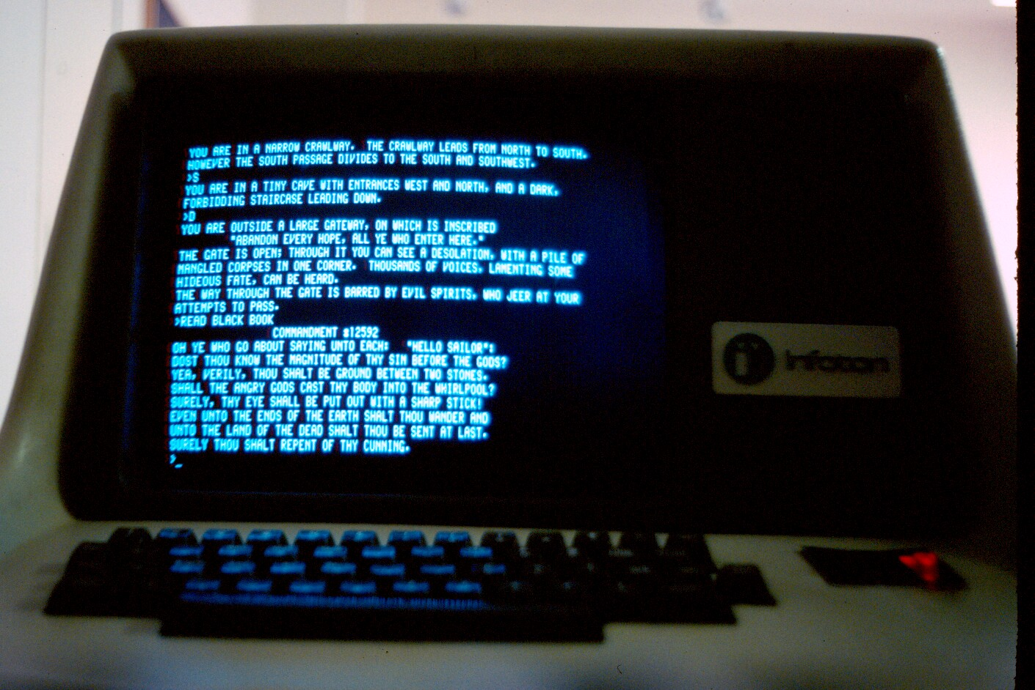
Zork – PDP 10
Picture by Tor Lillqvist
[https://www.flickr.com/photos/tml/370427667/]

Slide 14
Zork – PDP 10
“Robin Williams was said to be so addicted that he would call Marc Blank in the middle of the night, begging for hints”
Down From the Top of Its Game - The Story of Infocom, Inc.
Hector Briceno, Wesley Chao, Andrew Glenn, Stanley Hu, Ashwin Krishnamurthy, Bruce Tsuchida
December 15, 2000

Slide 15
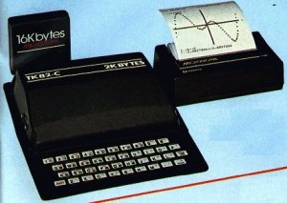
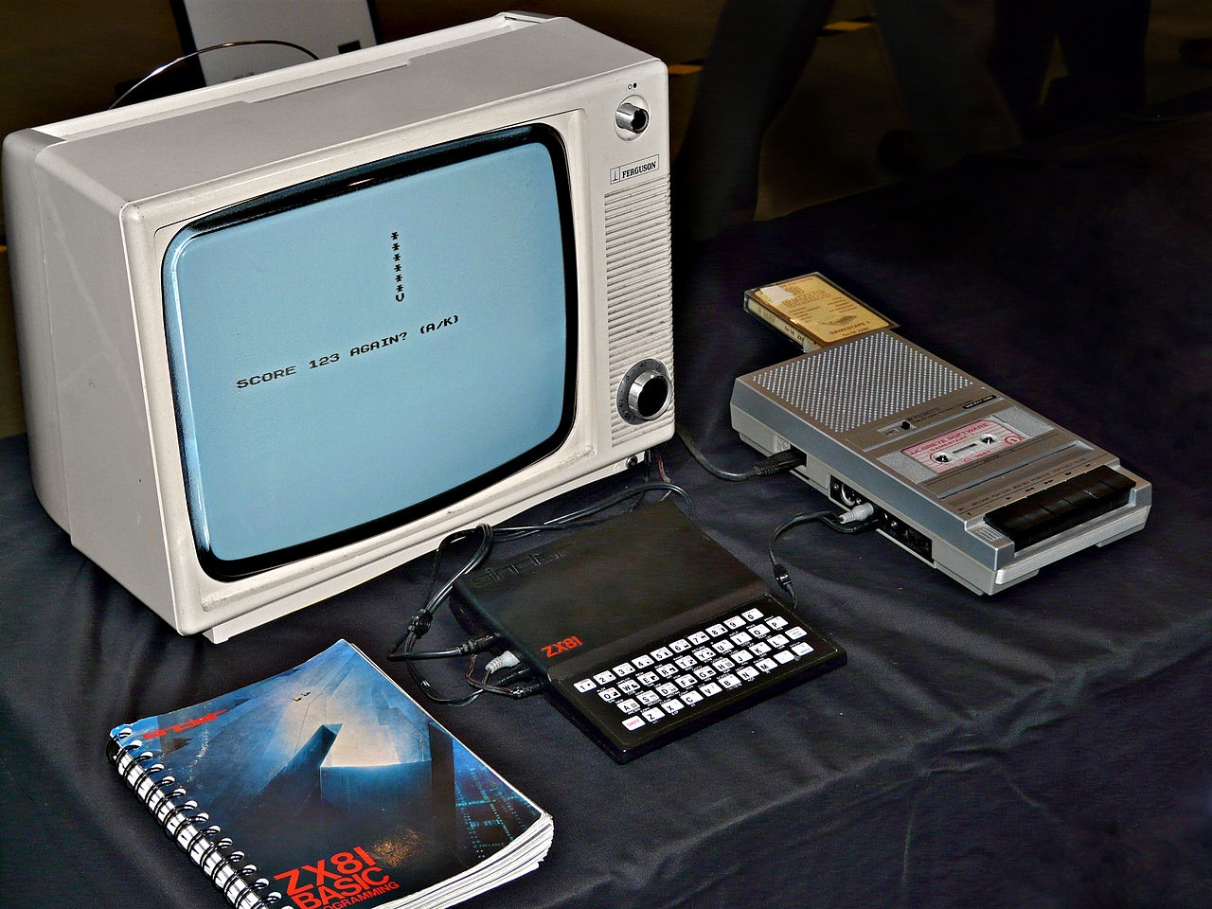
Things happen in your mind
More with Less
Sinclair_ZX81_Setup by Mike Cattell
[http://en.wikipedia.org/wiki/File:Sinclair_ZX81_Setup_PhotoManipped.jpg]

Slide 16
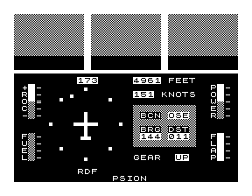
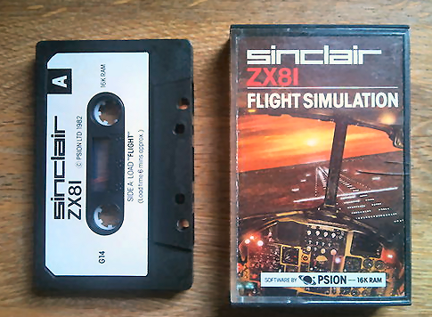
Flight Simulator - ZX-81
Youtube: https://www.youtube.com/watch?v=cvY4roVg7YQ

Slide 17
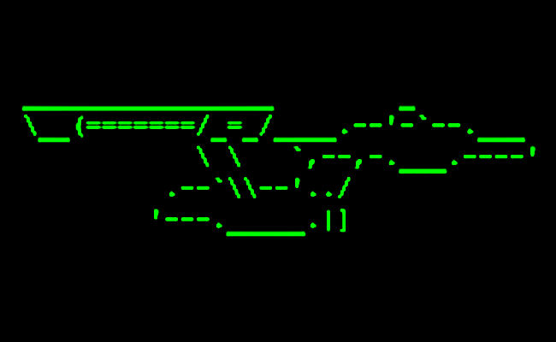
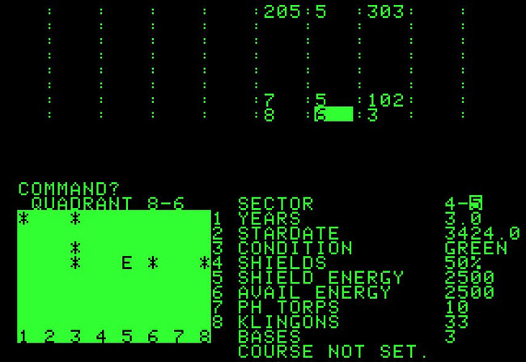
Star Trek

Slide 18
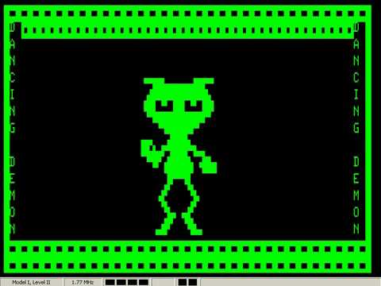
Dancing Demon https://www.youtube.com/watch?v=FQizYzw27FY

Slide 19
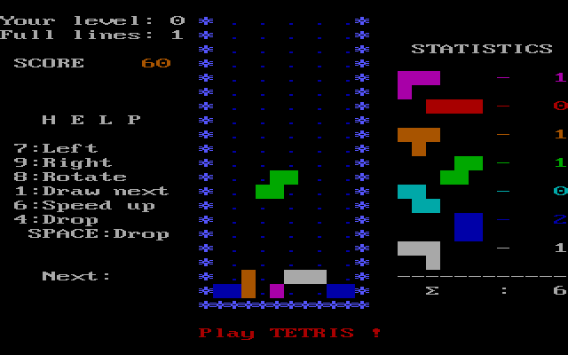
Tetris

Slide 20
Every game is a Problem Solving

Slide 21
But, which kind of problem?

Slide 22
Mostly Action Games

Slide 23
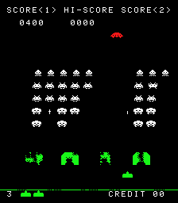
Space Invaders

Slide 24
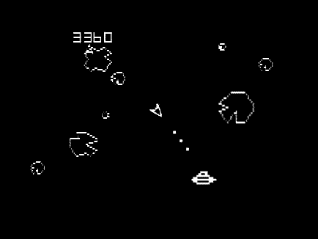
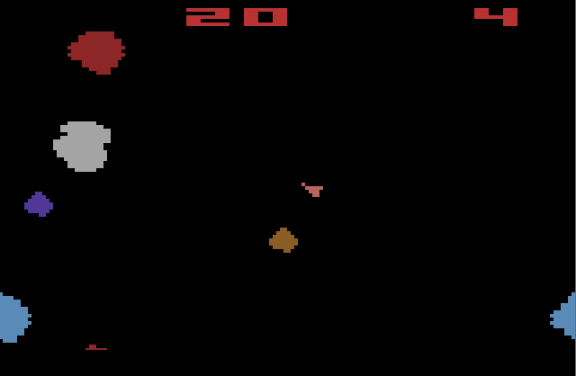
Asteroids

Slide 25
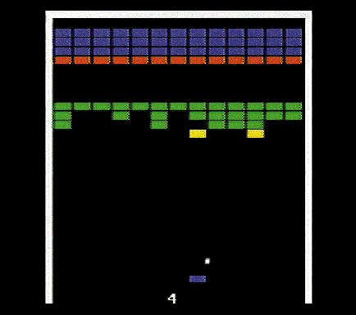
Paredão / Break Out

Slide 26
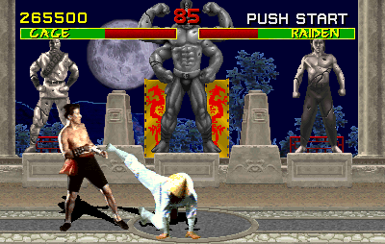
Mortal Combat

Slide 27
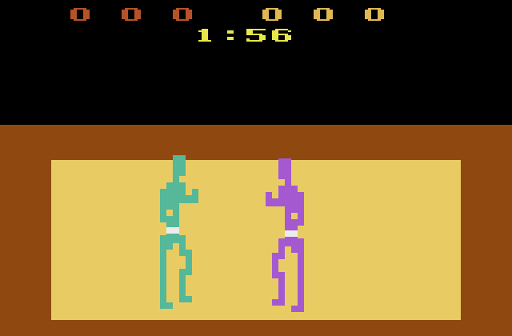
Karate

Slide 28
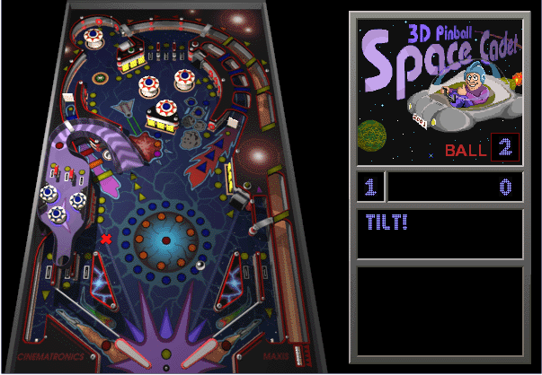
Pimball

Slide 29
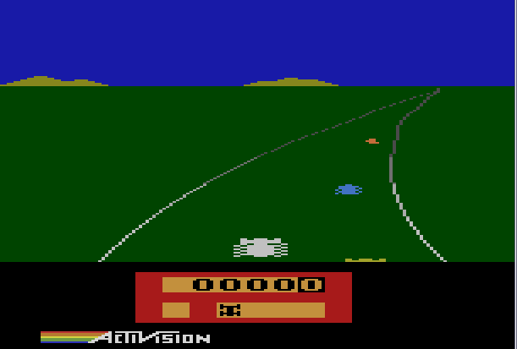
Jogos de Corrida / Enduro

Slide 30
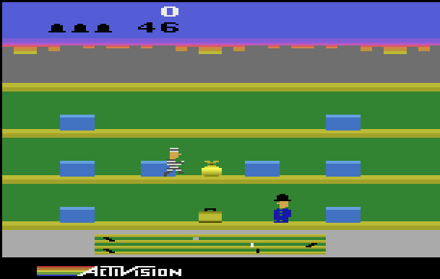
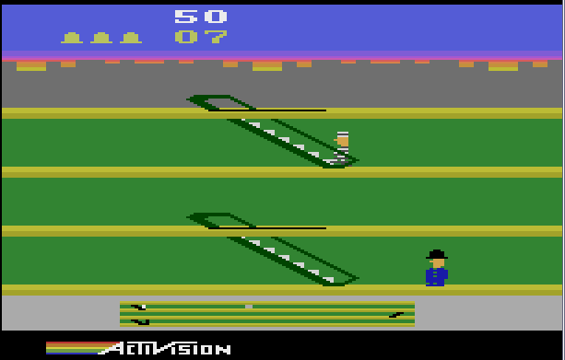
Keystone Kapers

Slide 31
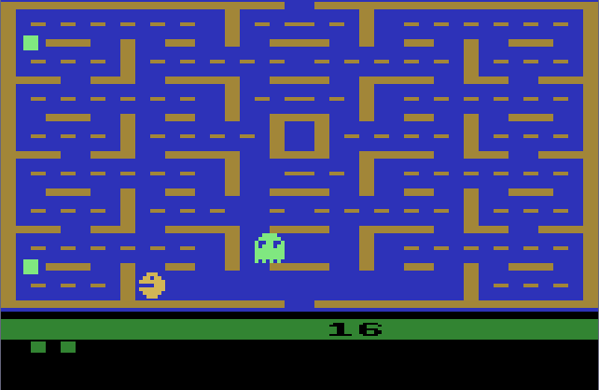
Pac-man

Slide 32
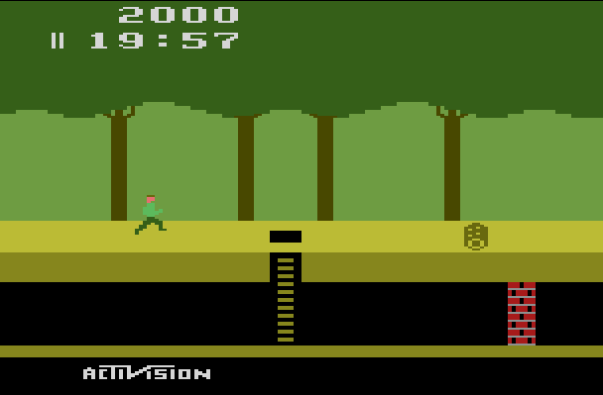
Pitfall!

Slide 33
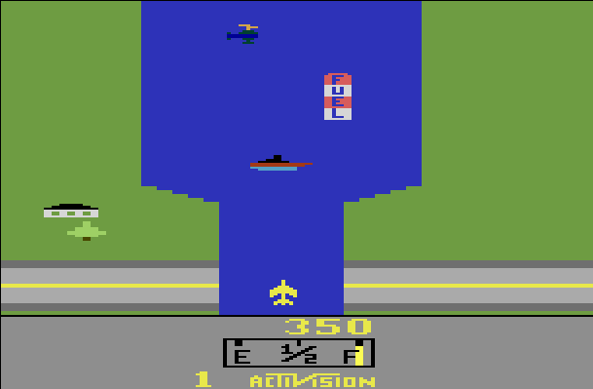
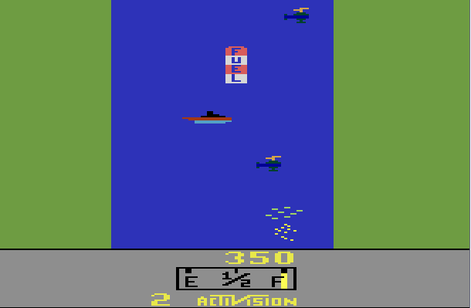
River Raid

Slide 34
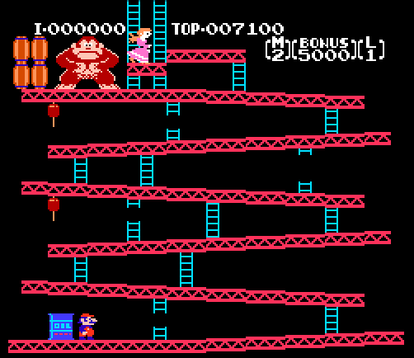
Donkey Kong

Slide 35
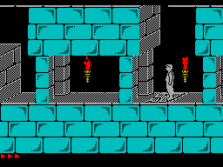
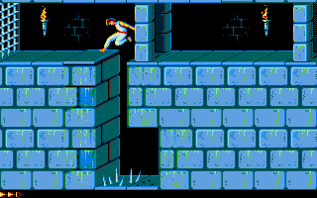
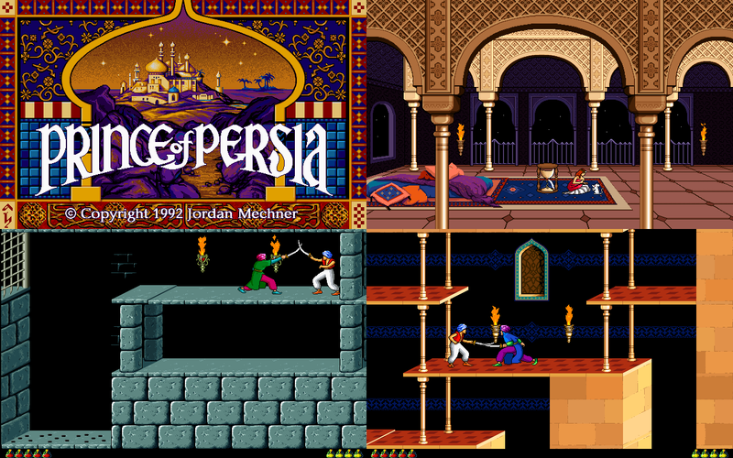
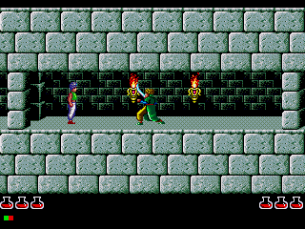
Príncipe da Pérsia

Slide 36
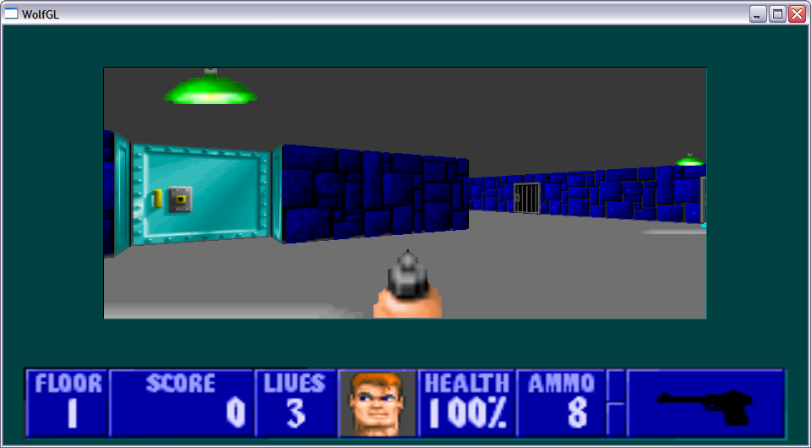
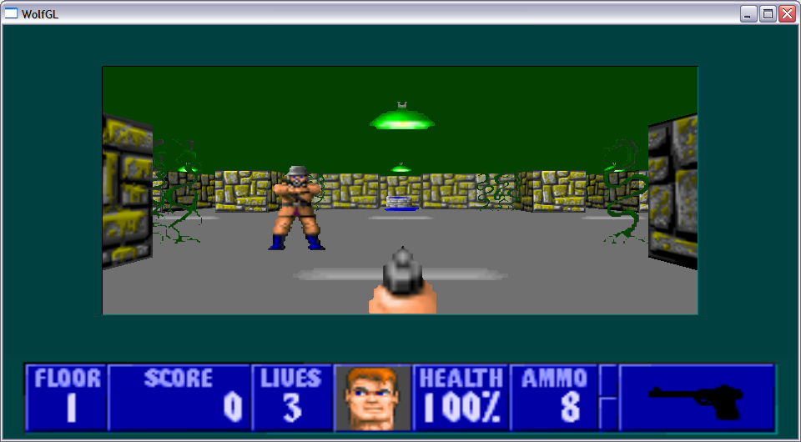
Wolfenstein 3D / DOOM / Quake

Slide 37
Simple Logic Games

Slide 38
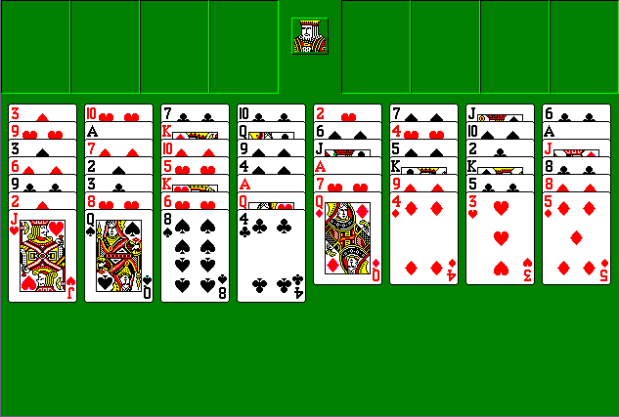
Card Games

Slide 39
Tetris

Slide 40
Puzzle Games

Slide 41
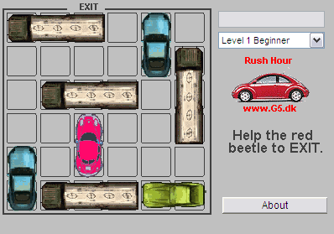
Rush Hour

Slide 42
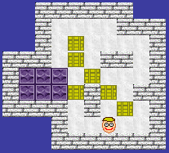
Sokoban

Slide 43
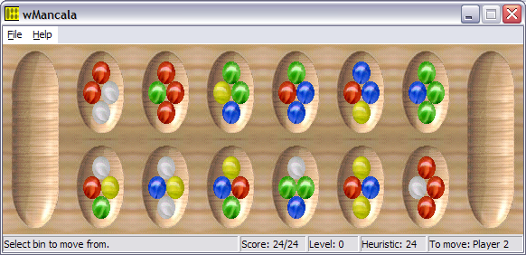
Mancala / Kalaha

Slide 44
Adventure Games

Slide 45
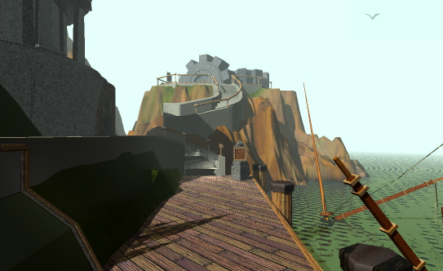
Myst

Slide 46
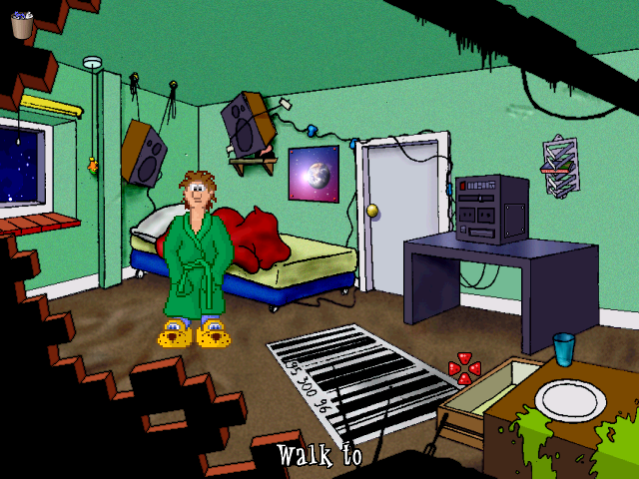
Out of Order

Slide 47

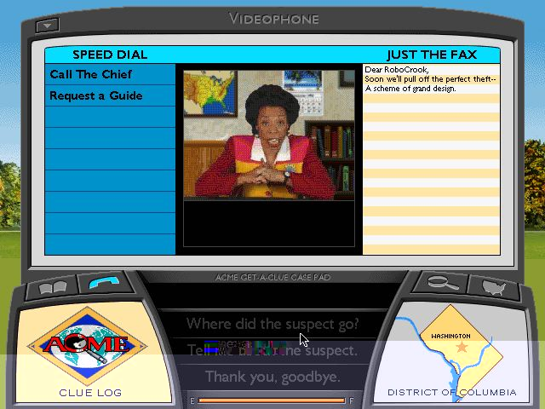
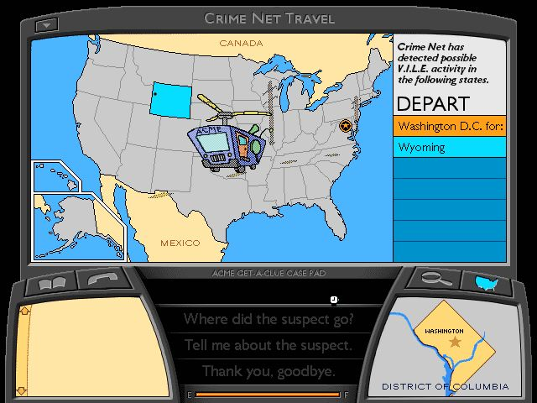
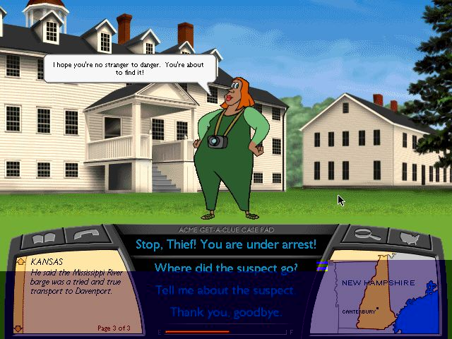
Carmen Sandiego

Slide 48
Decision Making and Business Games

Slide 49
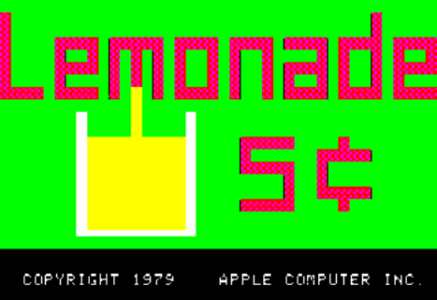
Limonade

Slide 50
Limonade

Slide 51
Model behind Lemonade
(Simone Santanchè, 2002)

Slide 52
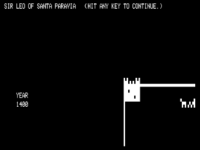
Santa Paravia

Slide 53
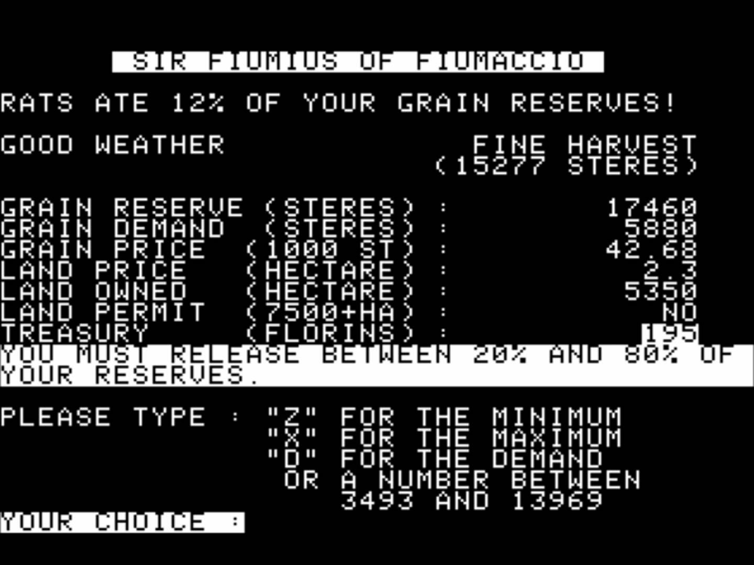
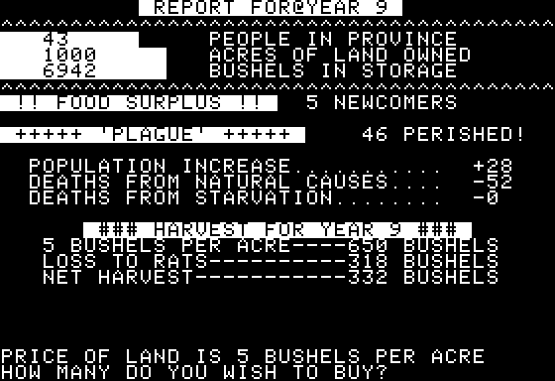
Santa Paravia

Slide 54
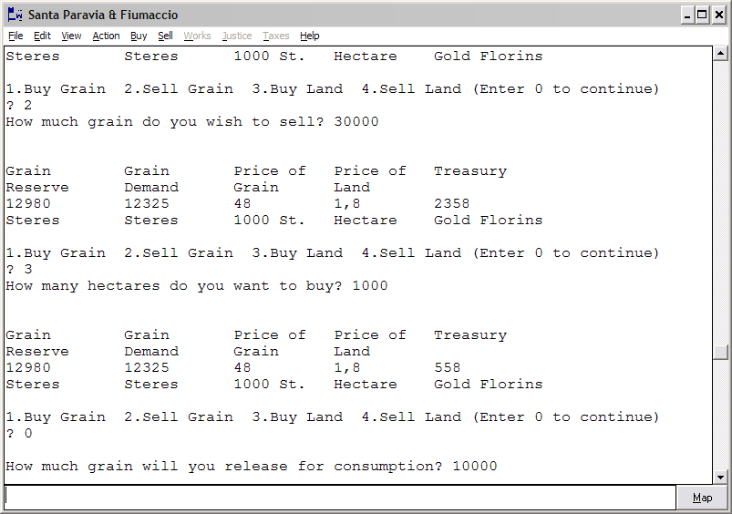
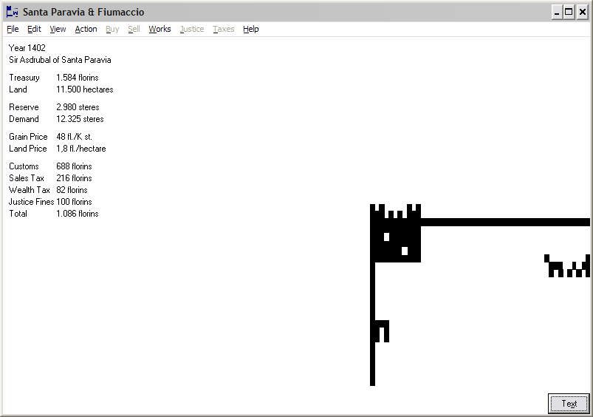
Santa Paravia online - http://www.santaparavia.com

Slide 55
Mercante http://www.ic.unicamp.br/~santanche/teaching/alg/alg-mercante.html

Slide 56
Why someone develops Games?

Slide 57
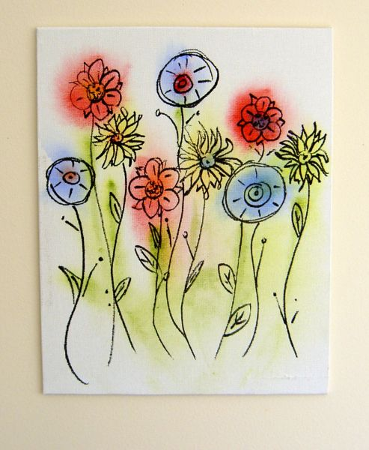
Faith:
Make people Happy \o/
Picture by Dan and Fern Treacy [https://www.flickr.com/photos/treacy/2666434799]

Slide 58
When games don't help?

Slide 59

Two Sides of the Question
Waste of Time

Slide 60


Condor - Madrigal

Slide 61
When games help?

Slide 62

Global Game Jam 2014

Slide 63

Global Game Jam 2014

Slide 64

Global Game Jam 2014

Slide 65

Global Game Jam 2014

Slide 66

Global Game Jam 2014

Slide 67

Global Game Jam 2014

Slide 68


Global Game Jam 2014

Slide 69

Global Game Jam 2014

Slide 70
Work Together
Amigoles

Slide 74

Banca do Quincas http://logames.sourceforge.net/

Slide 75


Slide 76


Slide 77


Slide 78


Slide 79


Slide 80


Slide 81

Extremes and Flight Simulator

Slide 82
Build and Play
Can Play Games and Build Games be part of the same process?

Slide 83
What are the boundaries?

Slide 84
Faith
Games make people Happy \o/ and make people Grow *

Slide 85
Things I am looking for
Creative thinking
Tools for thinking
Active engaging games

Slide 86
Games in Education

Slide 87
Why do we need to reproduce classes?

Slide 88
Problem-based Learning
“uma estratégia instrucional em que estudantes se confrontam com problemas contextualizados e pouco estruturados e empenham-se em encontrar soluções significativas.” (Rhem, 1998)
Notes:
“an instructional strategy in which students confront contextualized, ill structured problems and strive to find meaningful solutions.” (Rhem, 1998)

Slide 89
Meta-Modelo
Abordagens
Diferentes abordagens derivam de um meta-modelo comum:
  Problem Based Learning (PBL)
  Project Based Learning
  Case Based Learning (CBL)
  WebQuest

Slide 90
Dissociation of Game Purpose and Learning Purpose
Practical Experience:
  Info2000 – Uma Aventura Espacial

Slide 91
Piaget
Developmental psychologist
Kids as active thinkers
  Little scientists

Slide 92
Papert
"A criança deve programar o computador, não o inverso."
– Seymour Papert
"E ao ensinar o computador a ‘pensar’, a criança embarca numa exploração sobre a maneira como ela própria pensa. Pensar sobre modos de pensar faz a criança tornar-se um epistemólogo, uma experiência que poucos adultos tiveram."
– Seymour Papert

Slide 93
Papert e Computational Thinking
"O computador não é usado somente como instrumento, mas essencialmente de maneira conceitual."
– Seymour Papert

Slide 94
Papert and LOGO
Online LOGO
  http://www.calormen.com/jslogo/

Slide 95
Computational Thinking
“It represents a universally applicable attitude and skill set everyone, not just computer scientists, would be eager to learn and use.”
“Thinking like a computer scientist means more than being able to program a computer. It requires thinking at multiple levels of abstraction.”
(Wing, 2006)

Slide 96

Tools for Thinking
I feel like a caveman who had a dream of drawing in a paper with a pencil.
Picture by kasiQ kmjw [https://www.flickr.com/photos/38464962@N02/6580525445]

Slide 97
Components
We compose more than software

Slide 98
100 forms to tell the same thing
Fluid Dynamics
Math with robes

Slide 99
Proportions
How to learn the interpretation of:
  Y = 2 * X

Slide 100

Evolución

Slide 101




Fluid Experiment

Slide 102

Phun / Algodoo

Slide 103
Predator x Prey

Slide 104
Autômato Celular
Máquina abstrata
Espaço celular
Tempo discreto
Regras baseadas na vizinhança

Slide 105
Jogo da Vida
Game of Life
Inventado por John Horton Conway em 1970
Regras
Menos de 2 vizinhos → morre
Mais de 3 vizinhos → morre
2 ou 3 vizinhos → continua vivo
3 vizinhos → nasce

Slide 106
Golly http://golly.sourceforge.net

Slide 107

Padrões Espaçonave
Glider
Richard K. Guy – 1970

Slide 108
Worldmaker
Centre for Information Technology in Education (CITE)
University of Hong Kong http://worldmaker.cite.hku.hk

Slide 109


Relógio de Areia
Worldmaker

Slide 110

Relógio de Areia
Worldmaker

Slide 111



Relógio de Areia
Worldmaker

Slide 112

Worldmaker
Predator x
Prey

Slide 113


Worldmaker
Carnívoros × Herbívoros

Slide 114



Predator x Prey - Evolución

Slide 115

The Incredible Machine

Slide 116

The Incredible Machine

Slide 117

Crayon Physics http://www.crayonphysics.com

Slide 118

SoupToys

Slide 119
My Secret Door

Slide 120

Inspiration

Slide 121





Slide 122

Inspiration
3D Monster Maze – ZX-81 - Malcolm Evans

Slide 123

Inspiration
3D Monster Maze

Slide 124

3D Monster Maze
Tape Cover!

Slide 125


Castelo de Cristal

Slide 126
Origens
Casa Mágica
Ambiente de autoria educacional
Propicia a colaboração entre professores e alunos em projetos
Abordagem baseada em componentes
Projetado para autores não especialistas

Slide 127

Pieces of the House Application

Slide 128
Casa Mágica 1
Project started in 1994.
In 1997 new version rewritten from scratch adopting Java.
In 2002 it was integrated with Anima.
Won: Concurso Nacional de Software Tecnológico e Educacional 1994, MEC

Slide 129
Casa Mágica
Authoring
Components
Narrative
  places

Slide 130

Authoring - Authorware
Multimedia Authoring Using Authorware
by Edward Chow
http://cs.uccs.edu/~cs525/awp/awp.htm

Slide 131

Casa Mágica 1

Slide 132

Magic House 2

Slide 133

Casa Mágica
Constitui-se em um ambiente para construção de aplicações educacionais que combina os recursos de uma ferramenta de autoria com recursos que permitem a construção e exploração de modelos de estudo.

Slide 134

Casa Mágica
Locais de um Mundo interligados por Passagens
Assistente para construção de Locais

Slide 135




Casa Mágica
Visor
Objetos do Local
Local
Classes

Slide 136

Escolhendo a Metáfora de Trabalho
A construção dos ‘locais’, na segunda versão do sistema Casa Mágica, inicia-se com a escolha de uma metáfora sobre a qual o modelo será concebido:
  Facilita a concepção da idéia
  Traduz um direcionamento em que o trabalho será desenvolvido

Slide 137

Assistentes
Utilizando os assistentes, o autor monta os blocos básicos de organização do cenário.

Slide 138

Assistentes

Slide 139

Composition
Based on combination of linked components that interchange messages.
Message

Slide 140








Casa Mágica
Autoria
Composição de Objetos
Conteúdo
Objetos

Slide 141





Composição
Em uma ferramenta de produção, como o Casa Mágica, o autor dispõe de uma barra de componentes para elaborar sua composição. Estes componentes são baseados em classes de objetos.

Slide 142

Composição
Ele seleciona os componentes e os configura conforme sua necessidade.

Slide 143

Composição
Os componentes são interligados.

Slide 144

Composição
Os componentes são interligados.

Slide 145

Composição
Os componentes são interligados.

Slide 146

Composição
Os componentes são interligados.

Slide 147

Composição
Os componentes são interligados.

Slide 148


Composição
O autor seleciona o evento que dispara o processo e a mensagem que será enviada de um objeto a outro.

Slide 149
Composição
A aplicação que resulta da rede de interligações entre os objetos é a composição.

Slide 150
Composing Everything

Slide 151





Flying Machines

Slide 152

Flying Machines
Jean Jacques Bourcart 1866

Slide 153

Flying Machines

Slide 154

Pequenos Autores
“[...] as coisas pequenas caem dentro das fendas.” (Koning-Bastiaan)
________________
Traduzido do original em inglês: “[...] the small stuff falls through the cracks.” (Koning-Bastiaan)

Slide 155
Dream of Composing Everything

Slide 156
ESCOT
ESCOT – Educational Software Components of Tomorrow (http://www.escot.org/)
  proposta para integração e reuso de software educacional baseada em componentes;
  integra diversas ferramentas educacionais;
  linguagem padrão – Java;
  define protocolo padrão para comunicação entre os componentes.

Slide 157
ESCOT

Slide 158
ESCOT
“No futuro, as idéias para atividades educacionais específicas vão converter-se em software tão fácil quanto a escrita de um documento: O processo de desenvolvimento será substituído por um processo de edição, criação e manipulação de ‘aplicações editáveis’. Estas aplicações consistirão em objetos computacionais de alto nível, disponíveis como blocos tangíveis de construção.” [Roschelle et al. 1999]

Slide 159

E-Slate
O E-Slate é um ambiente para a construção de micromundos por meio da combinação de componentes de software.
(versão antiga do E-Slate)

Slide 160
E-Slate

Slide 161



E-Slate
Os componentes podem ser diretamente combinados em páginas Web e seu comportamento pode ser descrito através de uma linguagem de script baseada no LOGO.
Componente Mapa com agente
Linguagem baseada no LOGO move agente
Componente Agente
(versão antiga do E-Slate)

Slide 162

SimCalc e MathWorlds
“[...] provê uma coleção de componentes de software, incluindo um conjunto de mundos de animação e uma variedade de gráficos. Os atores nos mundos (como um palhaço, ou um pato) movem-se de acordo com funções matemáticas.” [Roschelle et al. 2000]

Slide 163
SimCalc e MathWorlds
“Os gráficos mostram essas funções matemáticas e permitem aos alunos editarem diretamente as funções.” [Roschelle et al. 2000]

Slide 164


Slide 165





SimCalc e MathWorlds
Gráfico
Velocidade x Tempo
Gráfico
Distância x Tempo
Atores animados
(deslocamento conforme o gráfico)

Slide 166


AgentSheets
“AgentSheets é um ambiente de autoria baseado em agentes destinado a educadores para construir simulações que podem se transformar em applets Java e JavaBeans”. [ROS99]

Slide 167
AgentSheets
Agentes
Espaço
Discreto

Slide 168


Visual AgentTalk
AgentSheets
Comportamento
Agentes e Simulação

Slide 169


Visual AgentTalk
AgentSheets
Agentes e Simulação
Comportamento

Slide 170


StageCast
Baseados em agentes cuja atuação se desenvolve em espaço e tempo discretos. Sua abordagem é especialmente adequada para a realização de atividades pedagógicas que usam simulação.

Slide 171





StageCast
Agentes e Simulação
Comportamento

Slide 172





Anima e Integração
Squeak
Squeak
Java
Java
Java
Java
Alice
Alice

Slide 173
Composing Everything
Magic House

Slide 174
CDO Perspective
Formed by
Heterogeneous artifacts

Slide 175

Projeto com Casa Mágica
Componentes de software que simulam máquinas para o ensino de matemática.

Slide 176
Metáfora das Máquinas
Utilizada para a explicação das quatro operações básicas.
15
+
17
2

Slide 177





Proposta
O computador, tomado como máquina genérica, é capaz de simular virtualmente estas máquinas matemáticas, cujo comportamento se pretende estudar.
Máquinas elementares podem ser convertidas em componentes de software.

Slide 178


Casa Mágica

Slide 179
Metáfora das Máquinas
Utilizada para a explicação de funções.
entrada x
f
saída y = f(x)

Slide 180
Proposta
Interligar máquinas de menor complexidade para compor máquinas funções.
entrada x
Y = 2×X + 3
x
×
2
+
3
saída y = f(x)

Slide 181


Casa Mágica

Slide 182

Casa Mágica

Slide 183
Espaço 3D

Slide 184


Alice
Ambiente tridimensional para a construção de animações com propósitos educacionais.
Utiliza a Tecnologia de Objetos.

Slide 185

Alice
Objetos da Cena
Cena
Navegação no Espaço
Operações
Transformações com o Objeto

Slide 186


Alice
Scripts associados a Objetos (comporta-mento)
Codificação “arrastando e soltando”
Tabela de Eventos

Slide 187
Componere

Slide 189
Translucens

Slide 190
Practical Example

Slide 191
Ideas to Explore

Slide 192



Desenho Interativo
Takeo Igarashi
http://www-ui.is.s.u-tokyo.ac.jp/~takeo/

Slide 193
Referências Bibliográficas
Koning-Bastiaan, Martin. Connected and Scalable: A revolutionary Structure for Online Communities. EOE – Educational Object Economy.
Santanchè, Simone. Modelo de Simulação Empresarial baseada em Componentes de Software. Master Thesis, 2002
Wing, Jeannette M. 2006. Computational thinking. Commun. ACM 49, 3 (March 2006), 33-35. DOI=10.1145/1118178.1118215 http://doi.acm.org/10.1145/1118178.1118215

Slide 194
André Santanchè http://www.ic.unicamp.br/~santanche

Slide 195
Licença
Estes slides são concedidos sob uma Licença Creative Commons. Sob as seguintes condições: Atribuição, Uso Não-Comercial e Compartilhamento pela mesma Licença.
Mais detalhes sobre a referida licença Creative Commons veja no link:
http://creativecommons.org/licenses/by-nc-sa/3.0/

Slide 196
Agradecimentos
Nadia Minic [https://www.flickr.com/photos/35475855@N05/] por sua fotografia “Watercolour 2009” usada na capa e nos fundos, disponível em [https://www.flickr.com/photos/35475855@N05/3287889488/]
vide licença específica da fotografia.
Dan and Fern Treacy por sua fotografia “Watercolour Flowers” [https://www.flickr.com/photos/treacy/2666434799]
kasiQ kmjw por sua fotografia “watercolor” [https://www.flickr.com/photos/38464962@N02/6580525445]

